Slide 1

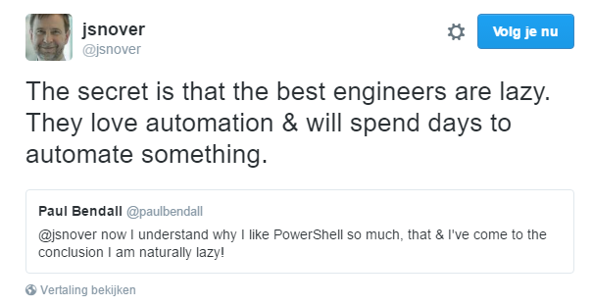
A journey into: PowerShell: by Robert Prüst & Danny den Braver

Slide 2






@R_Prust
http://powershellpr0mpt.com/
https://github.com/powershellpr0mpt
https://nl.linkedin.com/in/rprust
@DdBraver
http://www.denbraver.com
http://github.com/DdenBraver
http://nl.linkedin.com/in/ddbraver

Slide 3
Onderwerpen
Wat is PowerShell
Wat geeft PowerShell
Waarom PowerShell
PowerShell Basics
DEMO’s!
Wat is er nog meer
Vragen?

Slide 4
Wat is PowerShell
Windows PowerShell is an interactive object-oriented command environment with scripting language features that utilizes small programs called cmdlets to simplify configuration, administration, and management of heterogeneous environments in both standalone and networked typologies by utilizing standards-based remoting protocols.
Notes:
Het is een “Execution engine” [https://youtu.be/kg1L0FdaYLQ?t=36 ] geimplementeerd op .NET Framework [https://youtu.be/7zZU23rA0IA?list=PLtOqR49cOjTmAv2TNPVCE4WD422MaBa-2&t=1768]
Er zit een [interactieve] command-line shell in en een scripting taal.
Het is geen echte vervanging voor, het kan gewoon zo veel meer. Oude commando’s zijn nog wel beschikbaar, dan wel niet als Alias aangemaakt.
Vanaf PSv2 is er ook een uitgebreide manier van remoting beschikbaar gekomen [dmv standard WSMAN/WinRM poorten: 5985(HTTP)/5986(HTTPS)]
Door het scripting component van PowerShell is het makkelijk om bepaalde opdrachten te standaardiseren en automatiseren.
Dit kan van simpel ingebouwd cmdlet, tot script, functie of gebruik van workflows.

Slide 5
Wat geeft Powershell
Een execution engine gebaseerd op .NET Framework
“Vervanging” voor het oude command prompt [cmd.exe]
“Vervanging” voor oude .bat/.cmd/.kix/.vbs scripts
Remote management oplossing
Automatisering/Standaardisatie
Geintergreerd in Windows (Sinds Windows 7, Server 2008R2)
Notes:
Het is een “Execution engine” [https://youtu.be/kg1L0FdaYLQ?t=36 ] geimplementeerd op .NET Framework [https://youtu.be/7zZU23rA0IA?list=PLtOqR49cOjTmAv2TNPVCE4WD422MaBa-2&t=1768]
Er zit een [interactieve] command-line shell in en een scripting taal.
Het is geen echte vervanging voor, het kan gewoon zo veel meer. Oude commando’s zijn nog wel beschikbaar, dan wel niet als Alias aangemaakt.
Vanaf PSv2 is er ook een uitgebreide manier van remoting beschikbaar gekomen [dmv standard WSMAN/WinRM poorten: 5985(HTTP)/5986(HTTPS)]
Door het scripting component van PowerShell is het makkelijk om bepaalde opdrachten te standaardiseren en automatiseren.
Dit kan van simpel ingebouwd cmdlet, tot script, functie of gebruik van workflows (PSv3).

Slide 6

PowerShell VS Bash
PowerShell <3 Bash
Bash | PowerShell
ls | ls (get-item) | Listing of files.
tree | tree | Graphically displays the directory structure of a drive or path.
cat | cat (get-content) | List the contents of a file on the stdout
more | more | List the contents of a file on the stdout, pausing after each page
mkdir | mkdir (new-item) | Creates a directory.
rmdir | rmdir (remove-item) | Deletes a folder if it is empty
pwd | pwd (get-location) | print working directory
cd | cd (set-location) | Change the current directory to the one given as argument.
pushd | pushd (push-location) | Saves the current directory name on the stack, and then cd's the one given as argument.
popd | popd (pop-location) | Pop off the top-most name on the stack, and then cd to it
mv | mv (move-item) | Moves or renames files. In PowerShell, check out the -force and -WhatIf flags. In BASH, check out the -f flag.
cp -r | cp –r (copy-item –recurse) | Copies files and directory trees recursively.
cp | cp (copy-item) | Copies files. In PowerShell, check out the -force and -WhatIf flags. In BASH, check out the -f flag.
rm | rm (remove-item) | Deletes a file. Check out the -r flag. In PowerShell, check out the -force and -WhatIf flags. In BASH, check out the -f flag.
cat | cat (get-content) | show the contents of each file in sequence

Slide 7
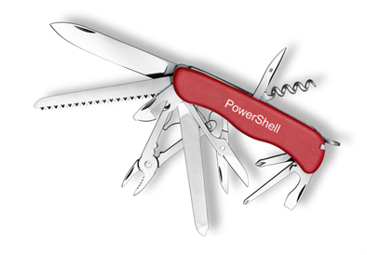
Waarom PowerShell?
Notes:
1: It's not going away any time soon
2: Most Microsoft products will eventually use it
3: You can't do everything from the GUI any more
4: It can make your life easier
5: Many GUIs are PowerShell front ends
6: You can manage basically everything
7: If you don't learn it, someone else will

Slide 8
Vroeger
Management GUI (MMC)
Windows Client/Server of Microsoft Applicatie functionaliteit
WMI
CMD
COM
Scripts
Notes:
Vroeger werd applicatie functionaliteit ontworpen en werd hier bovenop een grafische administratie tool gebouwd [in vele gevallen een snap-in voor MMC, Microsoft Management Console].
De MMC kreeg de volledige functionaliteit van het product tot zijn beschikking en weet dus ook hoe te verbinden, wat wel of niet mogelijk is etc.
De MMC is alleen erg gelimiteerd qua automatisering, dus biedt op de lange termijn problemen voor efficientie.
Wanneer het product team tijd/zin had werd er een WMI provider beschikbaar gemaakt voor het betreffende product.
Soms werd er een commandline utility gemaakt voor het product om toch enige vorm van automatisering te bieden, maar deze tools konden nooit de functionaliteit van de GUI oplossing volledig vervangen.
In sommige gevallen werd er ook een COM component toegevoegd, zodat er bijvoorbeeld d.m.v. VBScript geautomatiseerd kon worden met het product.
Dit waren de enige manieren van automatiseren/scripten die beschikbaar waren, maar geen van deze oplossingen hadden de volledige functionaliteit tot hun beschikking.
https://youtu.be/6VK4TN6Umfk?list=PLtOqR49cOjTmAv2TNPVCE4WD422MaBa-2&t=143

Slide 9
Nu
GUI
Scripts
.NET Framework, (WMI) en PowerShell
Client/Server of Microsoft Applicatie functionaliteit
Notes:
Nu wordt er op een product er geen GUI gebouwd op de applicatie, maar wordt deze in .NET Framework gemaakt en beschikbaar gesteld voor PowerShell.
Vervolgens maken de GUI en Scripts gebruik van deze optie, zodat alle oplossingen de volledige functionaliteit van het volledige product tot hun beschikking heeft.
https://youtu.be/6VK4TN6Umfk?list=PLtOqR49cOjTmAv2TNPVCE4WD422MaBa-2&t=288

Slide 10
Belangrijke motivatie punten
Consitentie
R.O.I.
Schaalbaar
Documentatie
Advanced Features zijn soms niet meer vindbaar/beschikbaar in GUI
Toekomst voor Microsoft oplossingen
Notes:
Het is misschien sneller om een simpele actie uit te voeren in de GUI, maar het leven van een IT Pro draait vaak om het uitvoeren van dezelfde taken.
Hoewel de investering in eerste instantie groter kan zijn als het uitvoeren d.m.v. GUI, betaalt het zich direct terug bij meerdere keren uitvoeren van deze taak.
PowerShell scripts zijn duidelijk te lezen en zijn over het algemeen documentatie op zich. Het kost dus geen extra tijd om documentatie bij te werken, alles is al gedocumenteerd en klaar om over te dragen waar nodig.
Advanced Features – AD Recycle Bin, New-MailboxExportRequest etc.

Slide 11
PowerShell Basics
Opbouw Cmdlets
Belangrijkste Cmdlets
Snap-ins en Modules

Slide 12
Verbs & nouns
Verb: Noun:
Get
New
Set
Remove
Connect
ADUser
Mailbox
Process
PSDrive
ChildItem
Notes:
Werkwoord – Zelfstandig naamwoord
Lijst van toegestane werkwoorden te vinden d.m.v. Get-Verb
Noun is ALTIJD singular/enkelvoudig

Slide 13
Belangrijkste Cmdlets
Get-Help
Get-Command
Get-Member

Slide 14

Hoe gebruik ik PowerShell? - DEMO!

Slide 15


Slide 16
Wat is er nog meer!
PowerShell Variables
PowerShell advanced toolmaking
PowerShell Package Management
Desired State Configuration
Pester (Unit testing)
PowerShell OpenSource! (Windows, Linux & OSX)
Nano Server (powershell core)

Slide 17

Vragen?

